Slide 1
Приключения Тани
или как выбирать хлеб
Презентация к уроку «Качество»
Подготовил учитель начальных классов
МБОУ ООШ №19 ст. Александроневской

Slide 2
РАЗГОВОР О ХЛЕБЕ
С хрупкой спинкой
золоченной,
С белым мякишем внутри.
Он приходит в каждый дом,
Нам привычен и знаком.
ХЛЕБ

Slide 7
Лети, лети лепесток,
Через запад на восток,
Через север, через юг,
Возвращайся, сделав круг,
Лишь коснешься ты земли
Тут же сразу объясни
Выбрать хлеб
мне помоги.

Slide 8
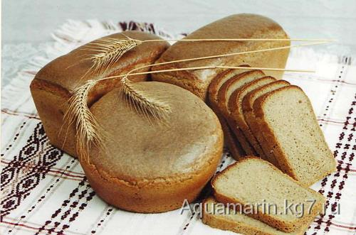
Бородинский хлеб

Slide 9
Батоны

Slide 10
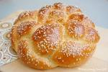
Хлебобулочные изделия
Булочки
Калач

Slide 11
Баранки

Slide 12
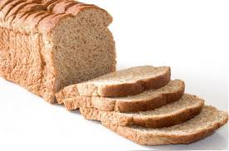
Пшеничный хлеб
Каравай

Slide 13
Хлеб в упаковке

Slide 14
Как выбрать хлеб
Ищи знак качества
Проверь дату выпуска
и срок годности

Slide 15
Край наш – житница России
Главный символ – колосок.

